Slide 1
Opstellen omgevingsplan
Maarten Engelberts
13 oktober 2020

Slide 2
Waar gaat dit webcollege over?
Startsituatie en transitieperiode
In drie stappen een omgevingsplan opstellen
Instructies voor het gebruik van:
Online tool – programmamanager
Handleiding voor de planmaker – planteam
Beslisschema’s – auteur

Slide 3
Opstellen omgevingsplan
Omgevingsplan tijdelijk deel bij in werking treden Omgevingswet
Vervolgens wijzigen omgevingsplan
Uiterlijk 2029 omgevingsplan opgebouwd
Aandachtspunt: bij eerste wijziging structuur in beeld

Slide 4
Startsituatie
Geen onderdeel omgevingsplan van rechtswege op 1-1-’22
Omgevingsplan
(nieuwe stijl)
Transitie
Transitie
Transitie
Bruidsschat
Bestemmingsplannen etc.
Plaatselijke verordeningen
Omgevingsplan tijdelijk deel van rechtswege op
1-1-’22

Slide 5
Wijzigen omgevingsplan
1-1-2022
tijd
2029
transitieperiode
transitie
Omgevingsplan
nieuwe stijl
Bruidsschat
Omgevingsplan van rechtswege op 1-1-’22
Bestemmingsplannen
transitie
transitie
Plaatselijke verordeningen

Slide 6
In drie stappen een omgevingsplan opstellen
Wat wil ik waar regelen?
Wat zijn mijn kaders?
Hoe wil ik het regelen?

Slide 7
Gebruik van online tool ‘ontwerpen
omgevingsplan’ (programmamanager)
Lees de inleiding op de ontwerpvragen
Ga naar de online tool ‘ontwerpvragen omgevingsplan’
Notes:
U vind deze links in de powerpoint presentatie die bij dit webcollege op de website staat.

Slide 12
Gebruik van de handleiding (planteam)
Lees de inleiding ontwerpvragen https://vng.nl/sites/default/files/2020-07/inleiding-ontwerpen-omgevingsplan.pdf
Ga aan de slag met de handleiding voor de planmaker https://vng.nl/sites/default/files/2020-07/handleiding-stap-voor-stap-het-omgevingsplan-ontwerpen.pdf

Slide 13
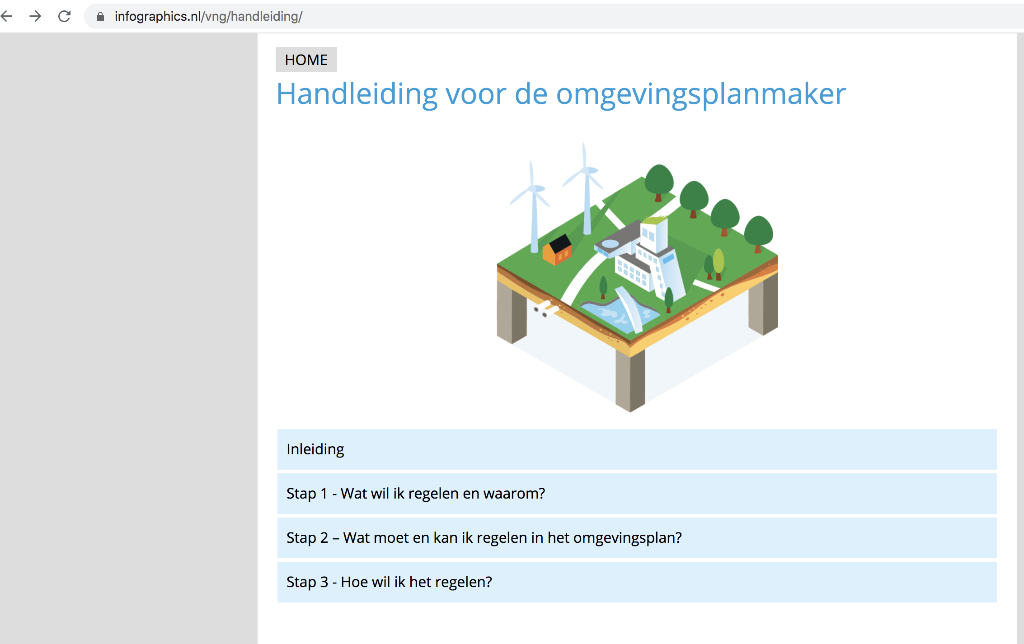

Slide 15
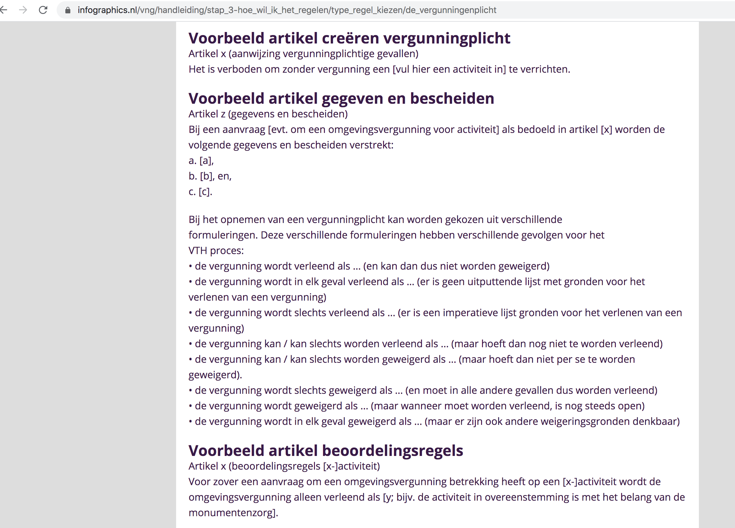

Slide 16
Gebruik van de beslisschema’s (auteur)
Lees de inleiding ontwerpvragen
Lees de handleiding voor de planmaker
Download de beslisschema’s

Slide 17
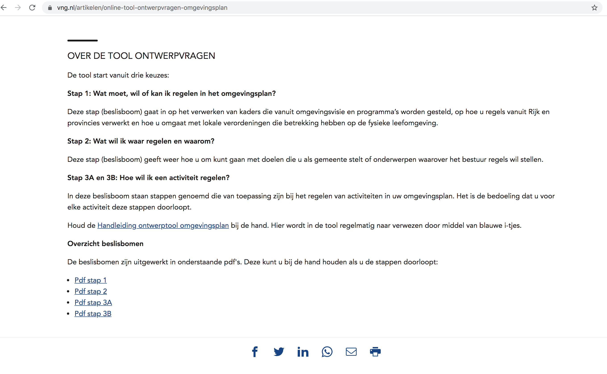

Slide 18
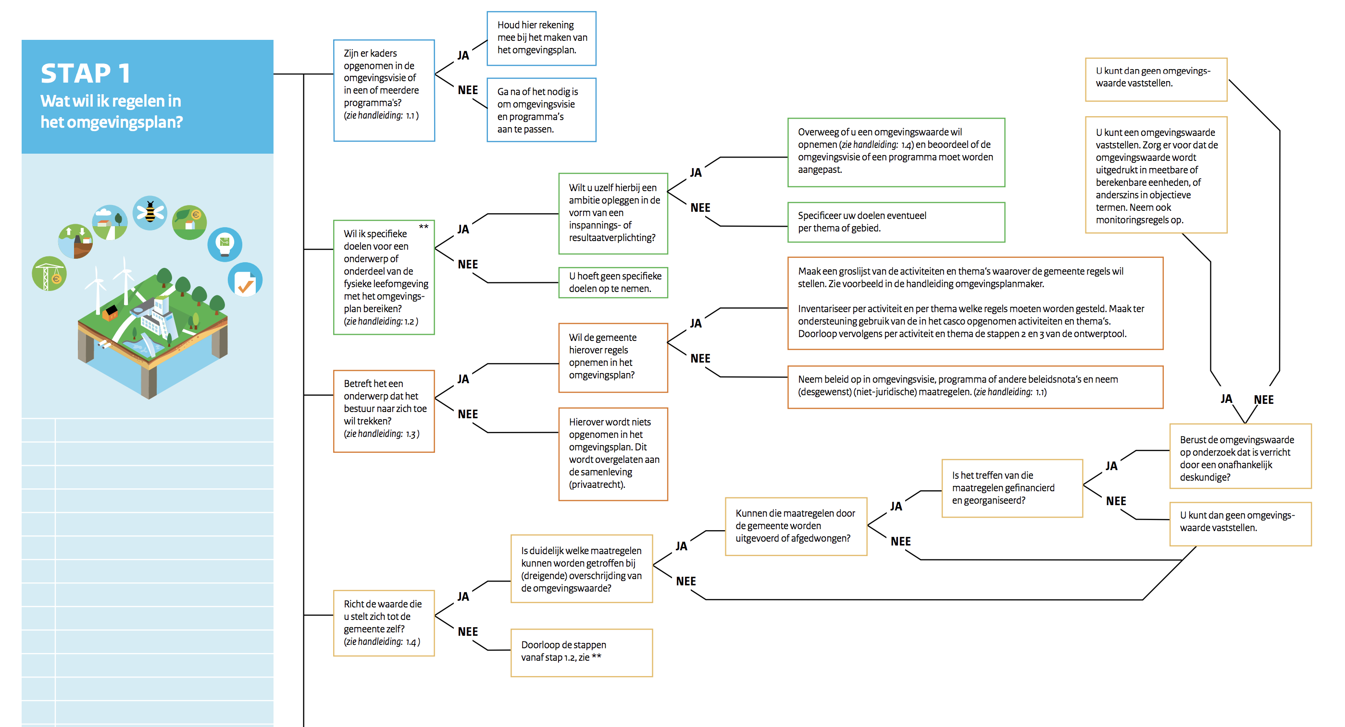
Notes:
U ziet hier een voorbeeld van zo’n plaat.

Slide 19
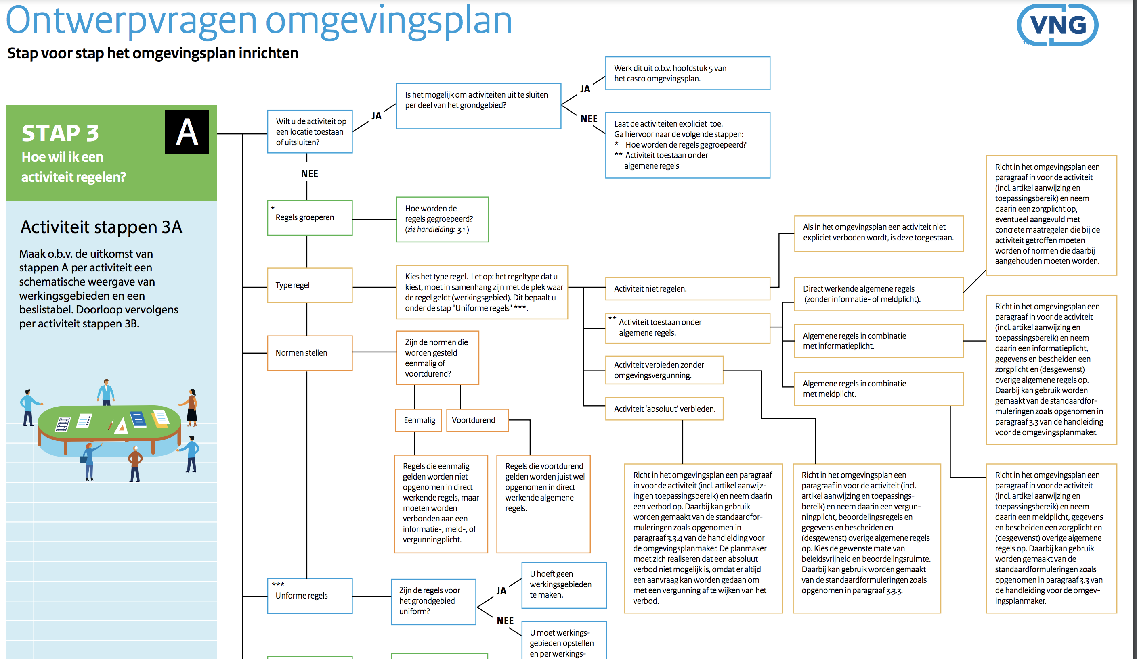

Slide 20
Hulpmiddelen omgevingsplan
Inleiding ontwerpvragen
Handleiding planmaker
Online tool ‘ontwerpvragen omgevingsplan’
Wegwijzer TPOD
Handreiking toepasbare regels
Binnenkort beschikbaar:
Update handleiding en ontwerpvragen (default instellingen omgevingsplan)
Handreiking verordeningen
Handreiking annoteren​

Slide 21
Staalkaarten omgevingsplan
Casco omgevingsplan
Staalkaart verordeningen I
Staalkaart bestaande woonwijk
Staalkaart verordeningen II
Staalkaarten bekijken in het Omgevingsloket

Slide 22
Meer informatie of vragen?
Mail naar staalkaarten@vng.nl

